Slide 1
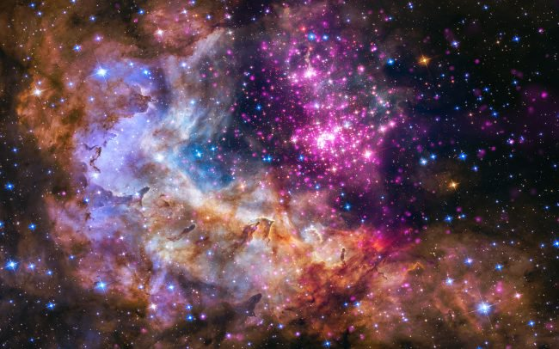

Slide 2
Корниенко А.А., Квеско Р.Б. и др. Философия. – ТПУ
Канке В.А. Философия. Учебник для вузов
Философия. Курс лекций. Ред. Калашникова
Философия. Учебник. Ред. Губина
Философия. Учебник. Ред. Лавриненко
Современная философия. Словарь.
Философия. Учебник. Ред. Бучило.
www.philosoff.ru
www.gumer.info
http://www.philosophy.ru

Slide 3
1. Понятие философии. Исторические типы мировоззрения.
2. Предмет философии.
Структура философского знания.
3. Методы философии.
4. Функции философии.
М.К. Мамардашвили Как я понимаю философию?

Slide 4
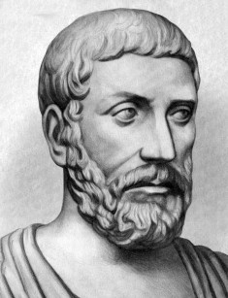
Что такое философия?
Философия
(греч. φιλοσοφία) –любовь к мудрости
Пифагор – первым назвал себя философом (VI-V вв. до н.э)
Западное явление

Slide 5
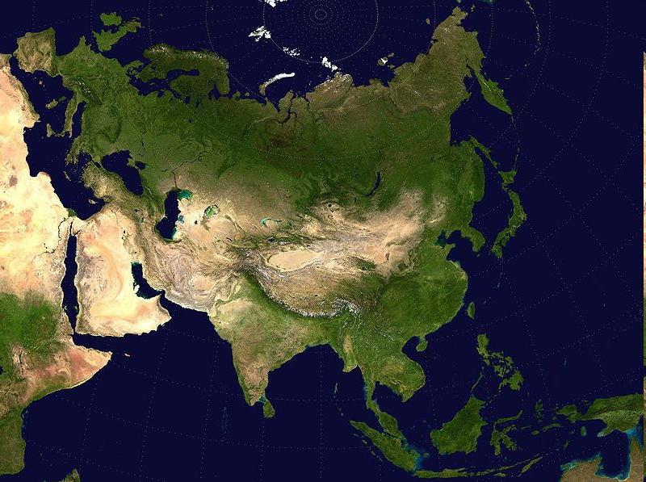

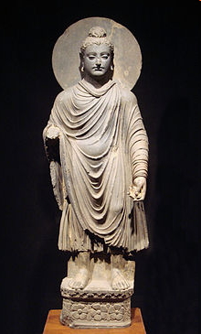
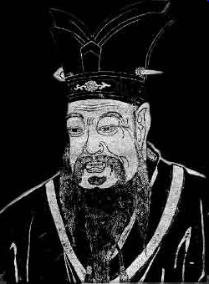
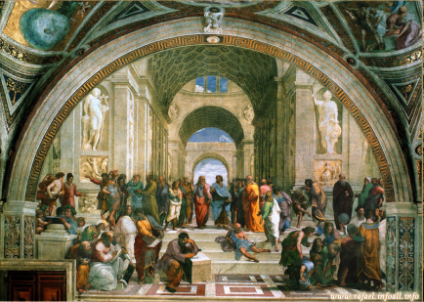
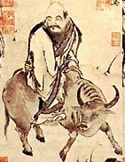
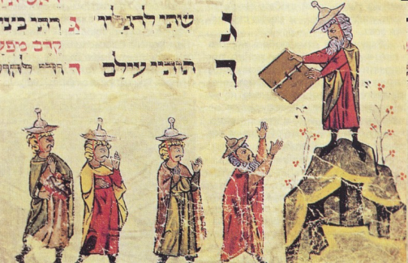
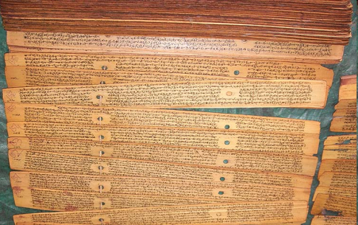
800-200 гг. до н.э.

Slide 6
Мировоззрение – это:
Способ объяснения мира и места в нем человека
Фактор, объединяющий все стороны и элементы сознания в сложный духовный мир
Может быть различным по содержанию и по форме
Предоснова философии

Slide 7
Типы мировоззрения:
Мифологическое
Философское
(научное)
Религиозное

Slide 8
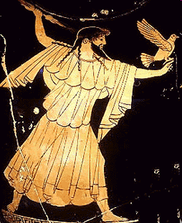
Мифологическое мировоззрение
Основано на вере;
Чувственное восприятие;
Не критично, бездоказательно;
Соединение земного и божественного;
Объяснение мира посредством антропоморфных божеств;
Цикличное понимание времени;
Индивидуальность представлена минимально.
Миф ничего не объясняет, а его суть в переводе переживаний и впечатлений в объект

Slide 9

Религиозное мировоззрение
Преобладание чувственного восприятия;
Основано на вере в сверхъестественное;
Наличие системы догматов.

Slide 10
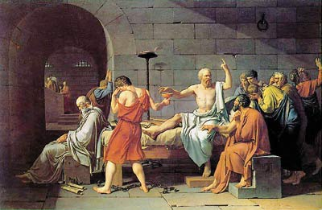
Философское мировоззрение
Основано на понятиях;
Наличие системы доказательств;
Проблемное восприятие мира;
Проявление индивидуальности человека максимально.

Slide 11
Что такое философия?
Мировоззрение
Наука
Искусство
Люди стихийные философы
Notes:
Нет единственного определения. И определение указывает на сущностные особенности философии

Slide 12
Философия
Философствовать – значит учиться умирать (Сократ)
Философию можно предварительно определить как мыслящее рассмотрение предметов (Г.В.Ф. Гегель)
Философское познание есть познание разумом посредством понятий (И. Кант)

Slide 13
ПРЕДМЕТ ФИЛОСОФИИ
Место человека в мире, о его взаимоотношениях с миром.
Соотношение материи и сознания

Slide 14
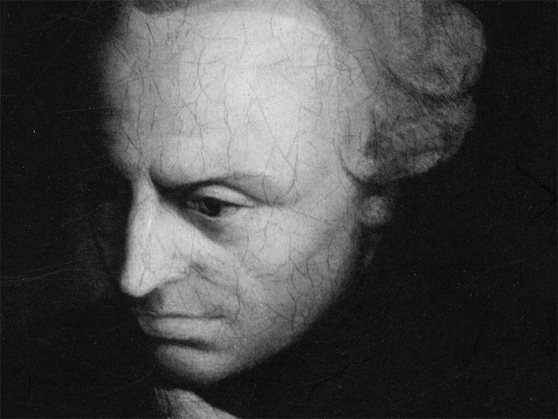
Иммануил Кант (1724-1804)
Что я могу знать?
Что я должен делать?
На что я могу надеяться?
Что такое человек?

Slide 15
Структура философского знания:
Онтология – учение о бытии
Гносеология – учение о познании
Аксиология – учение о ценностях
Праксиология – учение о деятельности
Социальная философия – учение об обществе
Антропология – учение о человеке

Slide 16
Онтология
Греческий:
ὄντος - сущее, то, что существует
λόγος - учение, наука
Основные понятия:
Бытие;
Материя;
Сущность;
Сущее.

Slide 17
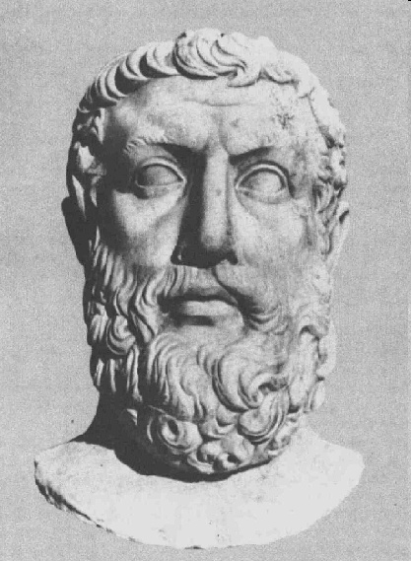
Парменид
(540-480 гг. до н. э.)
древнегреческий
философ
«Бытие есть,
а небытия - нет»

Slide 18
Гносеология (эпистемология)
Греческий
γνῶσις - знание
λόγος - учение, наука
Основные понятия:
Познание;
Сознание;
Субъект и объект познания;
Истина.

Slide 19
Аксиология
Греческий
Αξια - ценность
Λόγος - учение, наука
Основные понятия:
Ценность;
Этика (добро-зло);
Эстетика (прекрасное - безобразное);
Свобода – ответственность.

Slide 20
Праксиология
Греческий
πράξις - деятельность
λογία - наука, учение
Основные понятия:
Практика;
Деятельность;
Цель;
Средства.

Slide 21
Социальная философия
Философия общества;
Философия истории;
Философия культуры;
Антропология;
Философия техники.

Slide 22
Методы философии:
Метафизический – метод, при котором объекты рассматриваются обособленно, статично.
Диалектический – метод, при котором объекты рассматриваются в их развитии, изменчивости, в процессе развития.

Slide 23
Функции философии
мировоззренческая функция – способствует формированию представлений об устройстве мира и месте в нем человека, обосновывает ценности и цели человеческой жизни.
методологическая функция – философия вырабатывает основные методы познания окружающей действительности.

Slide 24
познавательная функция – осуществляет процесс познания.
критическая функция – подвергать сомнению всё накопленное знание.
социальная функция – объяснение происхождения и развития общества, нахождение путей его совершенствования.
прогностическая функция – возможность делать выводы для будущего.

